Slide 1
די שול
צוגעגרייט פֿון
נאור גלמידי
וליאור אבני

Slide 2
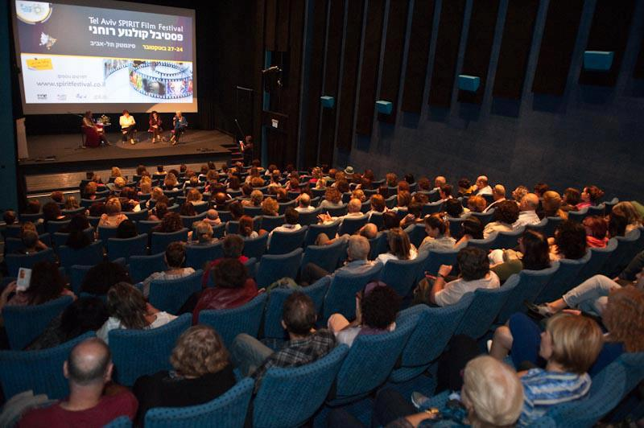
שם העצם דער סובסטאַנטיוו | שם-עצם - צורת יחיד סובסטאַנטיוו איינצאָל | שם-עצם -צורת רבים סובסטאַנטיוו –מערצאָל
אולם ( אוּלָם קהל שׁוֹמעִים ) : | אוידיטאָריע : די | אוידיטאָריעס : די

Slide 3
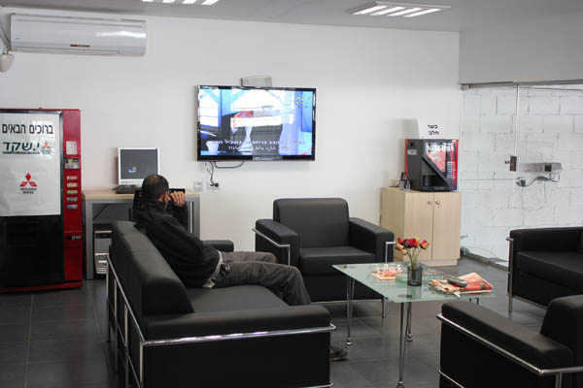
שם העצם | צורת יחיד-סובסטאַנטיוו איינצאָל | צורת רבים-סובסטאַנטיוו מערצאָל
אולם ( אוּלָם הַמְתָּנָה ) : | וואַרטזאַל : דער | וואַרטזאַלן : די

Slide 4
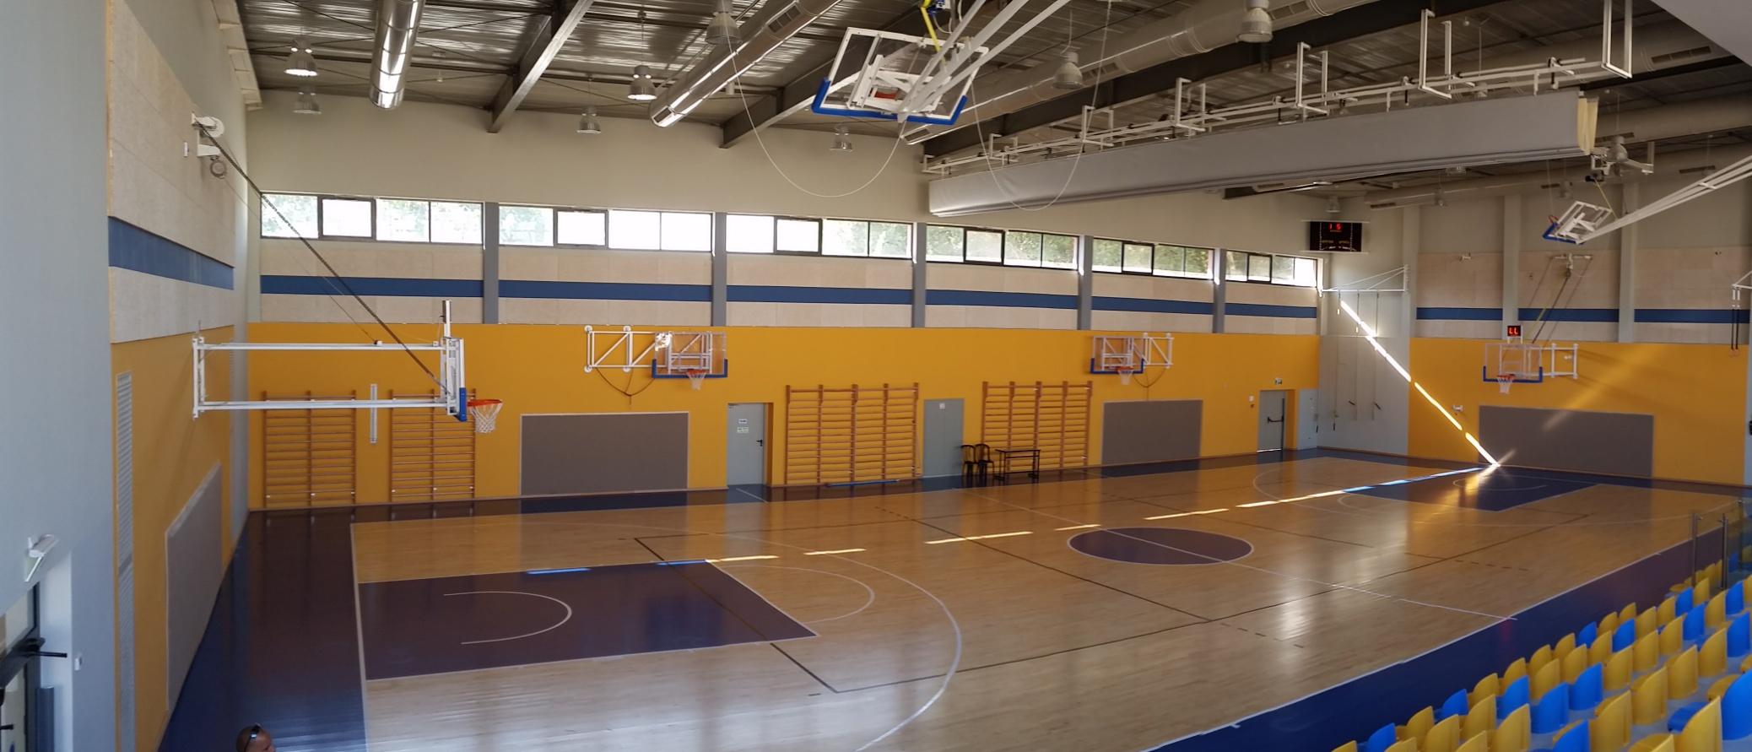
שם העצם דער סובסטאַנטיוו | שם-עצם - צורת יחיד סובסטאַנטיוו איינצאָל | שם-עצם -צורת רבים סובסטאַנטיוו –מערצאָל
אולם ( אוּלַם-סְפּוֹרְט ) אולם-התעמלות : | ספּאָרט-זאַל : דער | ספּאָרט-זאַלן : די

Slide 5
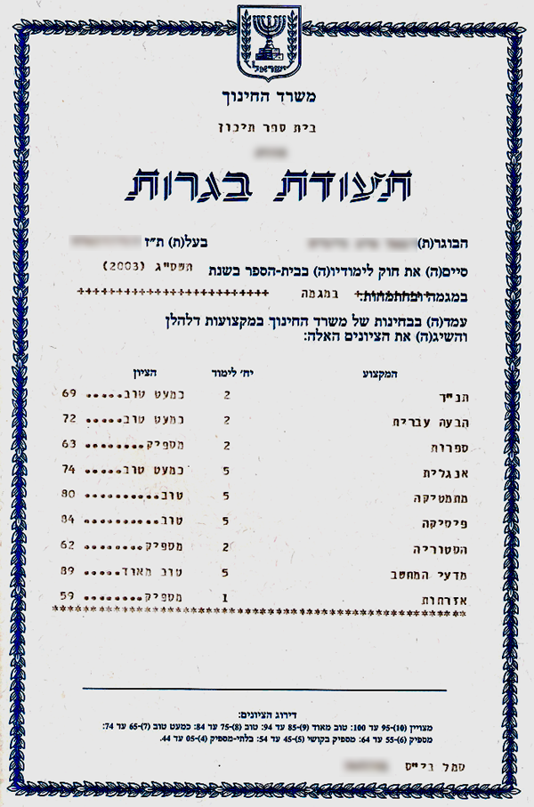
שם העצם דער סובסטאַנטיוו | שם-עצם - צורת יחיד סובסטאַנטיוו איינצאָל | שם-עצם -צורת רבים סובסטאַנטיוו –מערצאָל
בגרות ( תְּעוּדַת בַּגְּרוּת ) : | מאַטורע : די | מאַטורעס : די

Slide 6
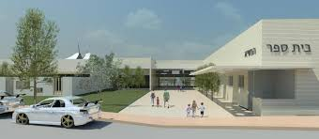
שם העצם דער סובסטאַנטיוו | שם-עצם - צורת יחיד סובסטאַנטיוו איינצאָל | שם-עצם -צורת רבים סובסטאַנטיוו –מערצאָל
בית-ספר ( בֵּית סֵפֶר ) : | שול : די | שולן : די

Slide 7
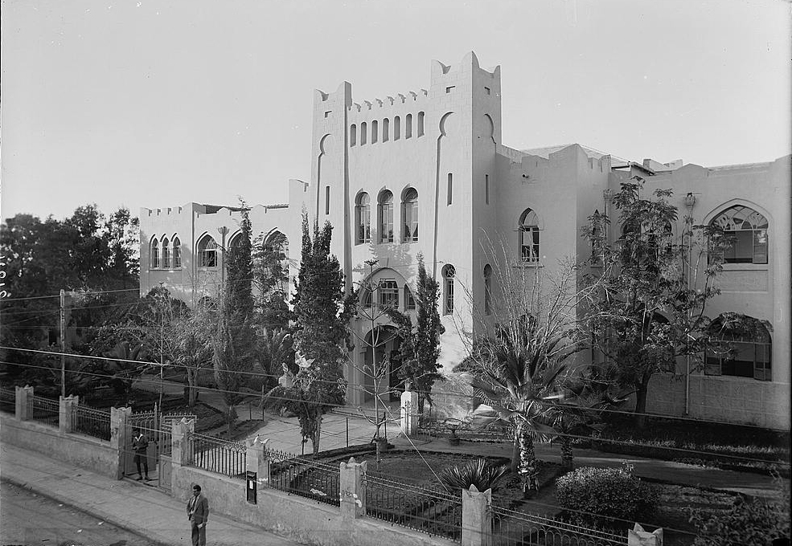
שם העצם דער סובסטאַנטיוו | שם-עצם - צורת יחיד סובסטאַנטיוו איינצאָל | שם-עצם -צורת רבים סובסטאַנטיוו –מערצאָל
גימנסיה ( גִּימְנַסְיָה ) בית-ספר תיכון : | גימנאַזיע : די | גימנאַזיעס : די

Slide 8
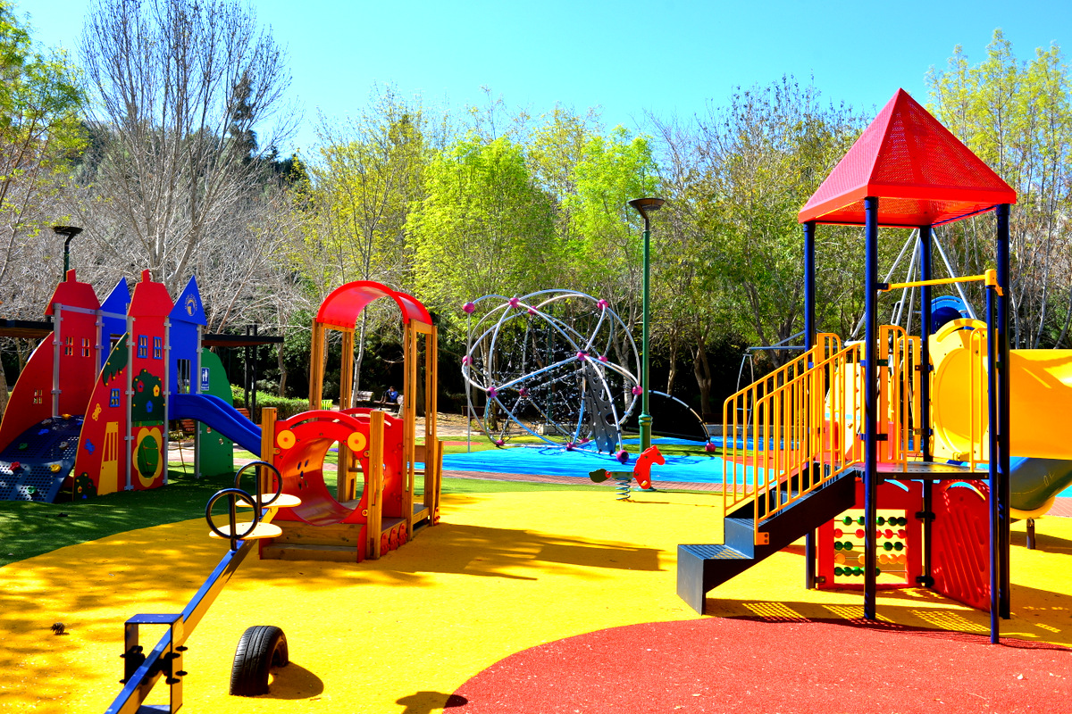
שם העצם דער סובסטאַנטיוו | שם-עצם - צורת יחיד סובסטאַנטיוו איינצאָל | שם-עצם -צורת רבים סובסטאַנטיוו –מערצאָל
גינה ( גִּנָּה ) גן : | גאָרטן : די | גאָרטנס : די

Slide 9
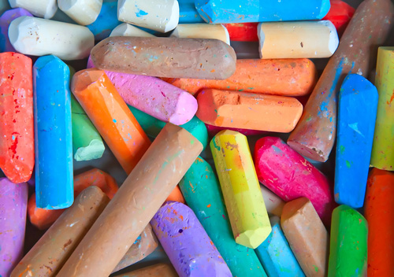
שם העצם דער סובסטאַנטיוו | שם-עצם - צורת יחיד סובסטאַנטיוו איינצאָל | שם-עצם -צורת רבים סובסטאַנטיוו –מערצאָל
גיר ( גִּיר ) : | קרייַד : די / דאָס | קרייַד : די

Slide 10
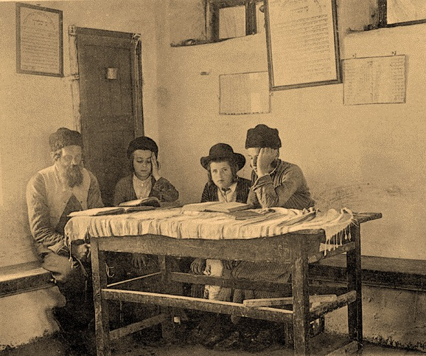
שם העצם דער סובסטאַנטיוו | שם-עצם - צורת יחיד סובסטאַנטיוו איינצאָל | שם-עצם -צורת רבים סובסטאַנטיוו –מערצאָל
חדר ( מְקוֹם לִימוּד ) : | חדר : דער | חדרים : די

Slide 11
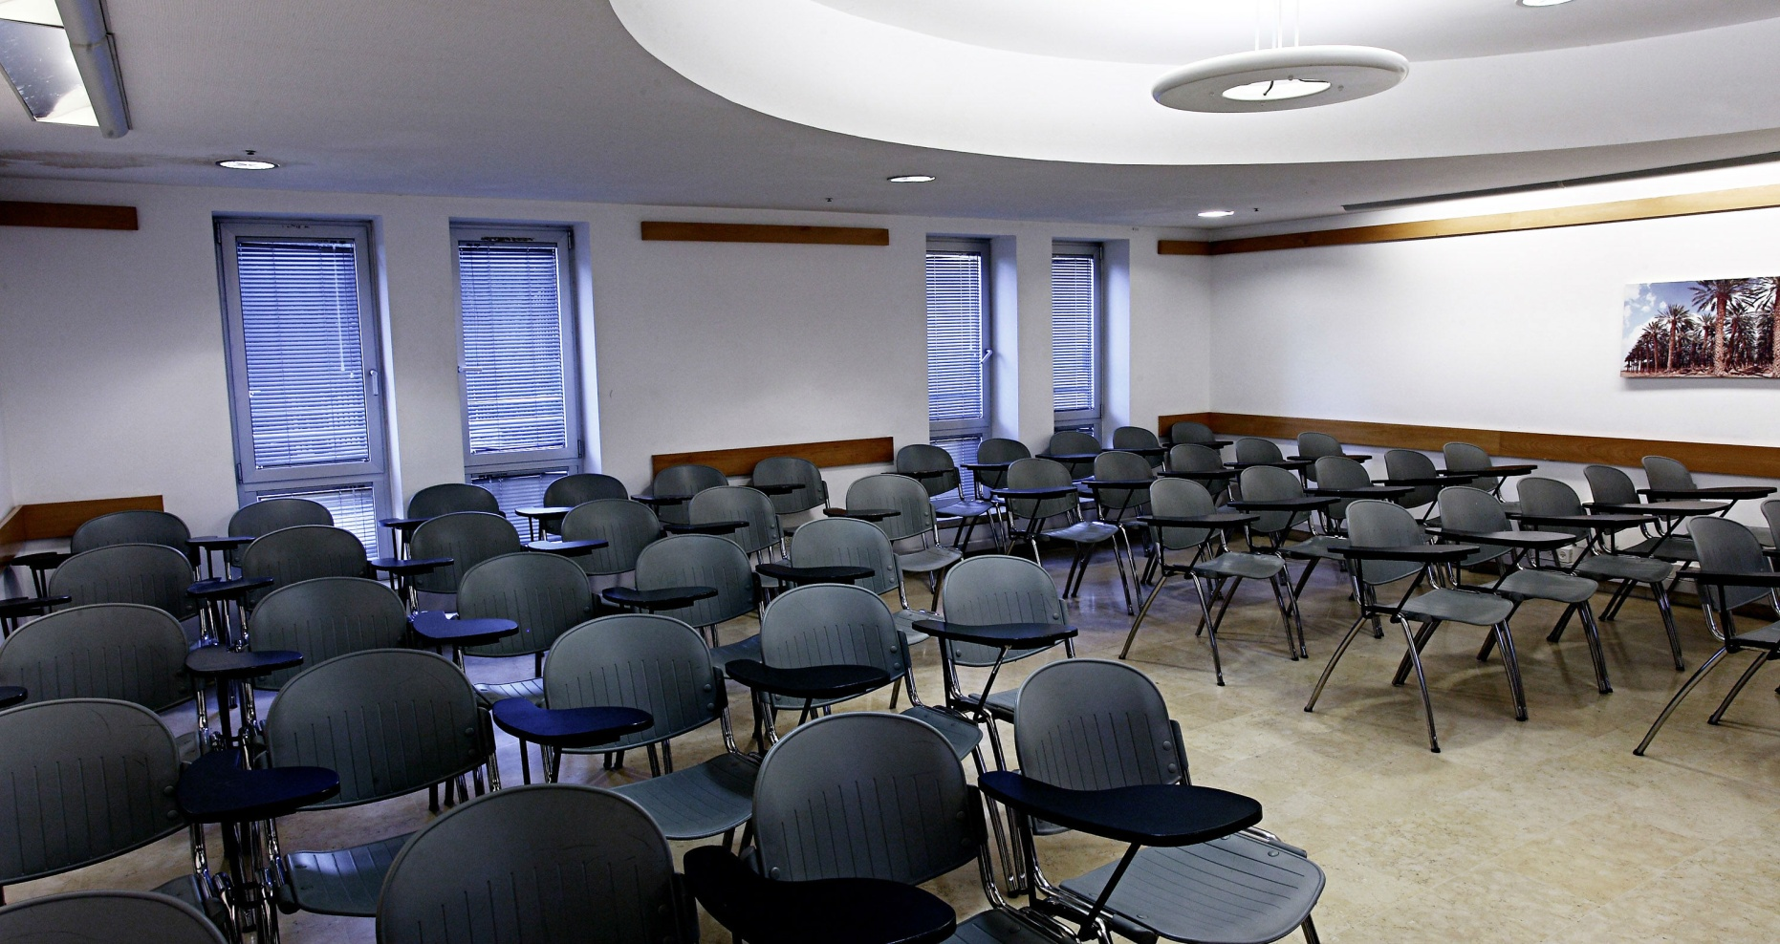
שם העצם דער סובסטאַנטיוו | שם-עצם - צורת יחיד סובסטאַנטיוו איינצאָל | שם-עצם -צורת רבים סובסטאַנטיוו –מערצאָל
חדר ( חֶדֶר הַרְצָאָה ) : | אוידיטאָריע : די | אוידיטאָריעס : די

Slide 12
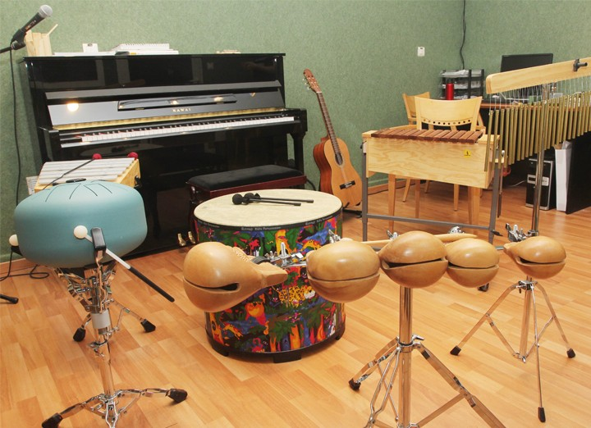
שם העצם דער סובסטאַנטיוו | שם-עצם - צורת יחיד סובסטאַנטיוו איינצאָל | שם-עצם -צורת רבים סובסטאַנטיוו –מערצאָל
חדר-מוסיקה ( חֶדֶר מוּסִיקָה ) | מוזיק לערן-צימער : דאָס | מוזיק לערן-צימערן : די

Slide 13
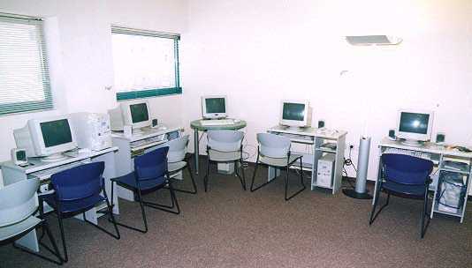
שם העצם דער סובסטאַנטיוו | שם-עצם - צורת יחיד סובסטאַנטיוו איינצאָל | שם-עצם -צורת רבים סובסטאַנטיוו –מערצאָל
חדר ( חֶדֶר מחשבים ) : | קאָמפּיוטערס לערן-צימער : דאָס | קאָמפּיוטערס לערן-צימערן : די

Slide 14
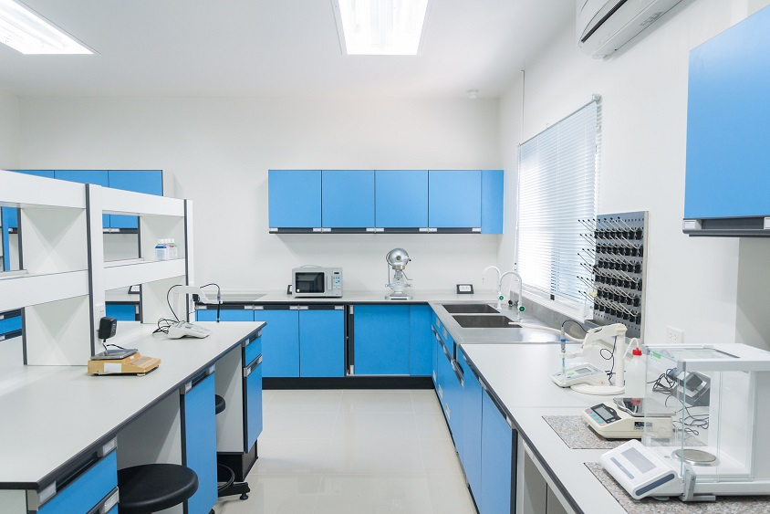
שם העצם דער סובסטאַנטיוו | שם-עצם - צורת יחיד סובסטאַנטיוו איינצאָל | שם-עצם -צורת רבים סובסטאַנטיוו –מערצאָל
חדר ( חֶדֶר מַעְבָּדָה ) : | לאַבאָראַטאָריע-צימער : דאָס | לאַבאָראַטאָריע-צימערן : די

Slide 15
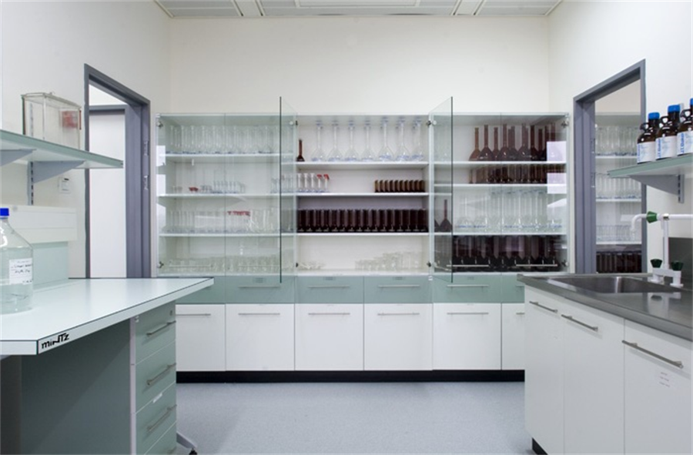
שם העצם דער סובסטאַנטיוו | שם-עצם - צורת יחיד סובסטאַנטיוו איינצאָל | שם-עצם -צורת רבים סובסטאַנטיוו –מערצאָל
חדר ( חֶדֶר מעבדה כימית ) : | כעמיע לערן-צימער : דאָס | כעמיע לערן-צימערן : די

Slide 16
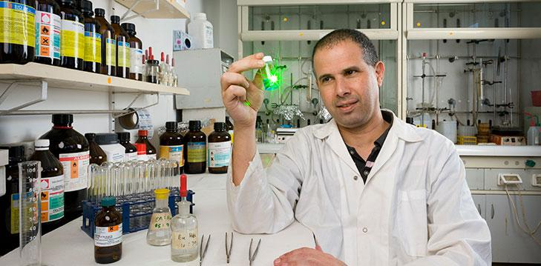
שם העצם דער סובסטאַנטיוו | שם-עצם - צורת יחיד סובסטאַנטיוו איינצאָל | שם-עצם -צורת רבים סובסטאַנטיוו –מערצאָל
מעבדה-כימית | כעמיע-לאַבאָראַטאָריע : די | כעמיע-לאַבאָראַטאָריעס : די

Slide 17
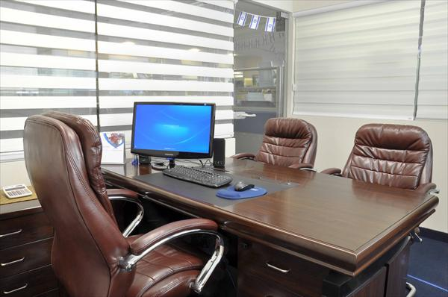
שם העצם דער סובסטאַנטיוו | שם-עצם - צורת יחיד סובסטאַנטיוו איינצאָל | שם-עצם -צורת רבים סובסטאַנטיוו –מערצאָל
חדר מנהל ( חֶדֶר ) : | שולדירעקטאָר-צימער : דאָס | שולדירעקטאָר-צימערן : די

Slide 18
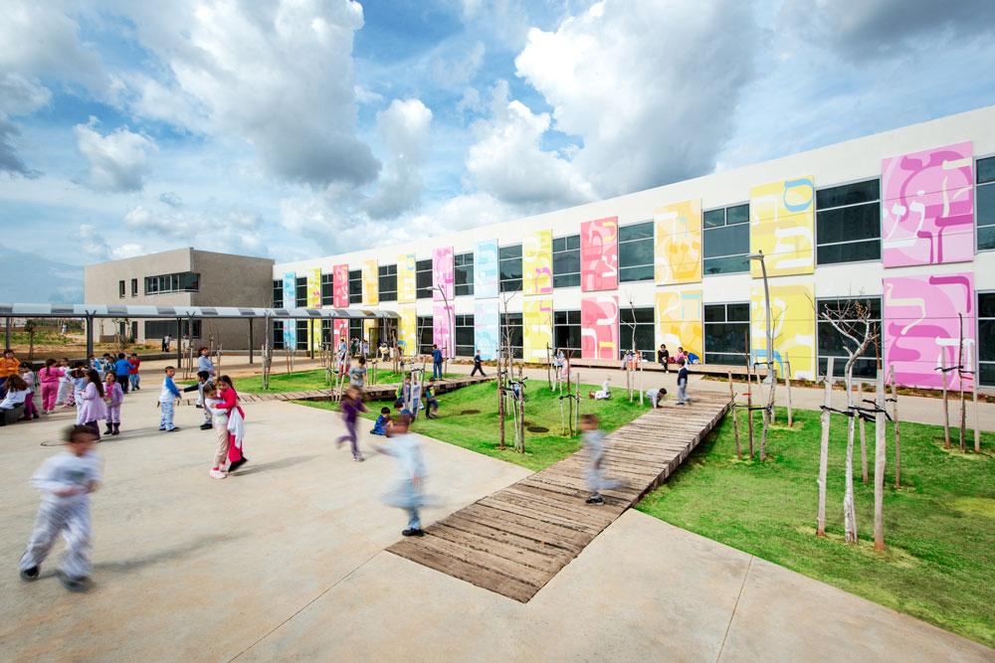
שם העצם דער סובסטאַנטיוו | שם-עצם - צורת יחיד סובסטאַנטיוו איינצאָל | שם-עצם -צורת רבים סובסטאַנטיוו –מערצאָל
חצר ( חָצֵר ) : | הויף : דער | הייף : די

Slide 19

שם העצם דער סובסטאַנטיוו | שם-עצם - צורת יחיד סובסטאַנטיוו איינצאָל | שם-עצם -צורת רבים סובסטאַנטיוו –מערצאָל
טוש-לורד : | צייכען פֿעדער : דער | צייכען פֿעדערס : די

Slide 20
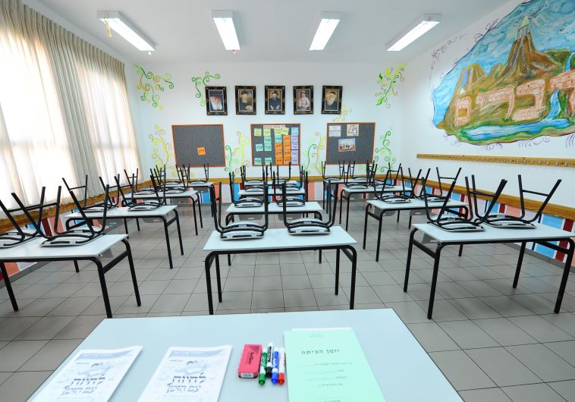
שם העצם דער סובסטאַנטיוו | שם-עצם - צורת יחיד סובסטאַנטיוו איינצאָל | שם-עצם -צורת רבים סובסטאַנטיוו –מערצאָל
כיתה ( כִּתָּה ) חדר-כתת לימוד : | קלאַס : דער | קלאַסן : די

Slide 21
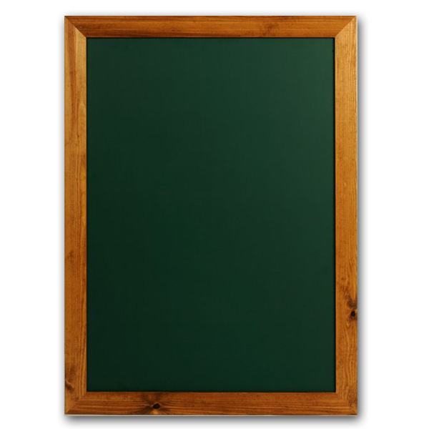
שם העצם דער סובסטאַנטיוו | שם-עצם - צורת יחיד סובסטאַנטיוו איינצאָל | שם-עצם -צורת רבים סובסטאַנטיוו –מערצאָל
לוח ( לוּחַ ) : | טאָוול : דער | טאָוולן : די

Slide 22
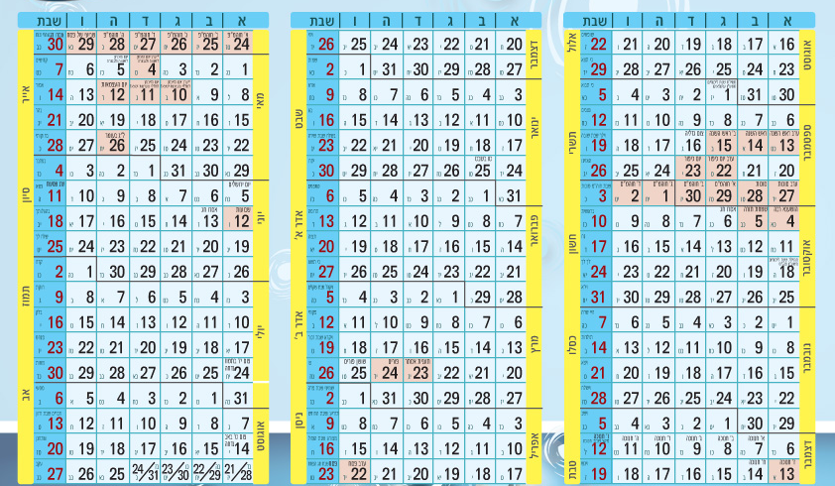
שם העצם דער סובסטאַנטיוו | שם-עצם - צורת יחיד סובסטאַנטיוו איינצאָל | שם-עצם -צורת רבים סובסטאַנטיוו –מערצאָל
לוח השנה ( לוּחַ הַשָׁנָה ) : | יאָרקאַלענדאַר : די | יאָרקאַלענדאַרן : די

Slide 23
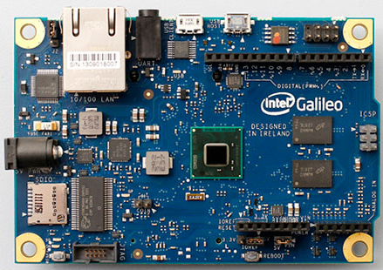
שם העצם דער סובסטאַנטיוו | שם-עצם - צורת יחיד סובסטאַנטיוו איינצאָל | שם-עצם -צורת רבים סובסטאַנטיוו –מערצאָל
לוח מכשירים (לוּחַ מַכְשִׁירִים) : | קאָנטראָלברעט : די | קאָנטראָלברעטער : די

Slide 24
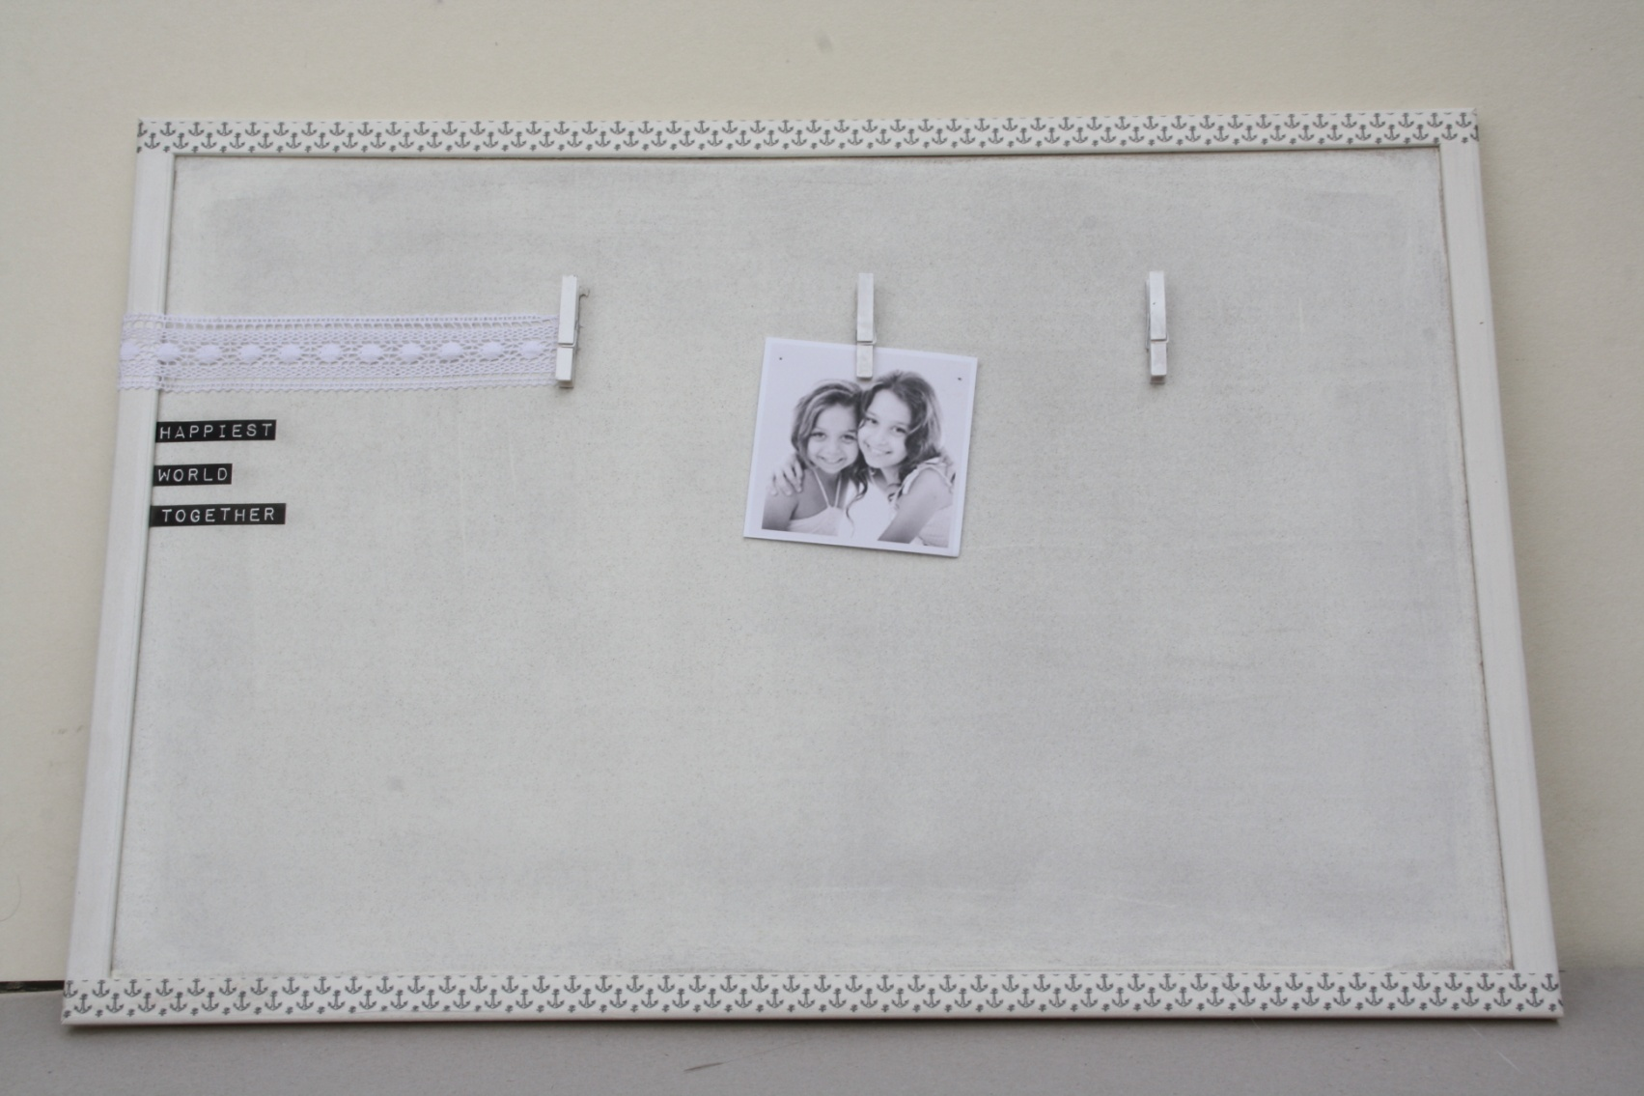
שם העצם דער סובסטאַנטיוו | שם-עצם - צורת יחיד סובסטאַנטיוו איינצאָל | שם-עצם -צורת רבים סובסטאַנטיוו –מערצאָל
לוח קיר ( לוּחַ קִיר ) : | וואַנטקאַלענדאַר : דער / די | וואַנטקאַלענדאַרן : די

Slide 25
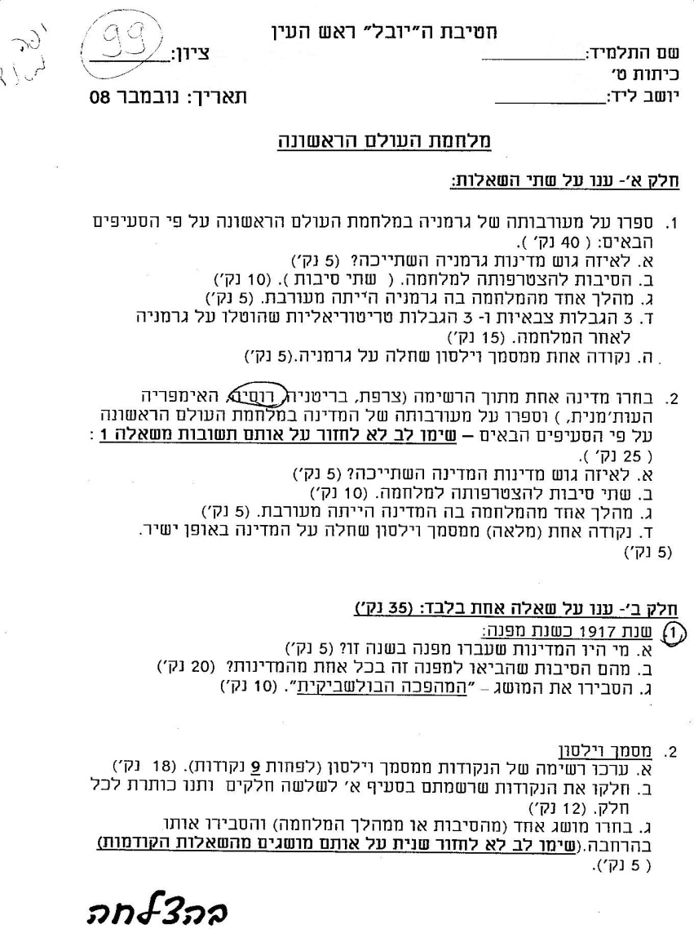
שם העצם דער סובסטאַנטיוו | שם-עצם - צורת יחיד סובסטאַנטיוו איינצאָל | שם-עצם -צורת רבים סובסטאַנטיוו –מערצאָל
מבחן (מִבְחָן ) : | עקזאַמין : דער | עקזאַמינען : די

Slide 26
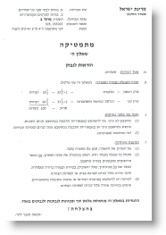
שם העצם דער סובסטאַנטיוו | שם-עצם - צורת יחיד סובסטאַנטיוו איינצאָל | שם-עצם -צורת רבים סובסטאַנטיוו –מערצאָל
מבחן בגרות : | מאַטורע עקזאַמין : די | מאַטורע עקזאַמינען : די

Slide 27
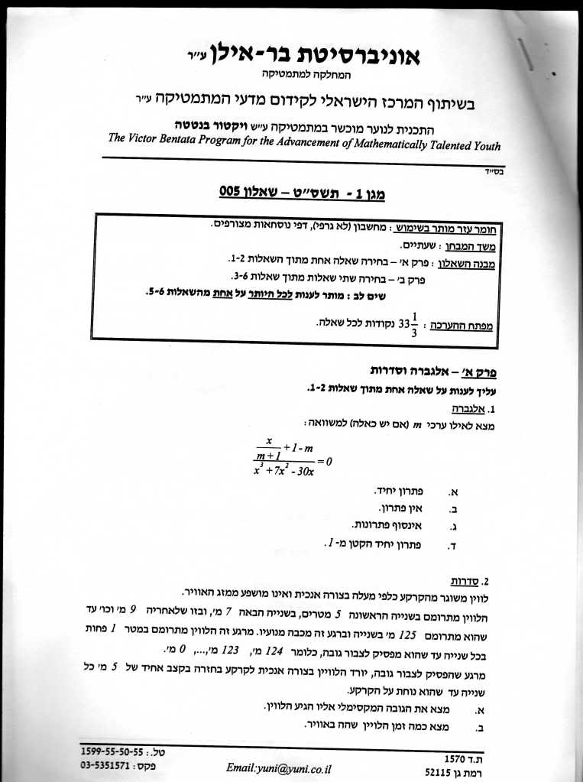
שם העצם דער סובסטאַנטיוו | שם-עצם - צורת יחיד סובסטאַנטיוו איינצאָל | שם-עצם -צורת רבים סובסטאַנטיוו –מערצאָל
מבחן מתכונת : | פֿאָרויס-עקזאַמין : די | פֿאָרויס-עקזאַמינען : די

Slide 28
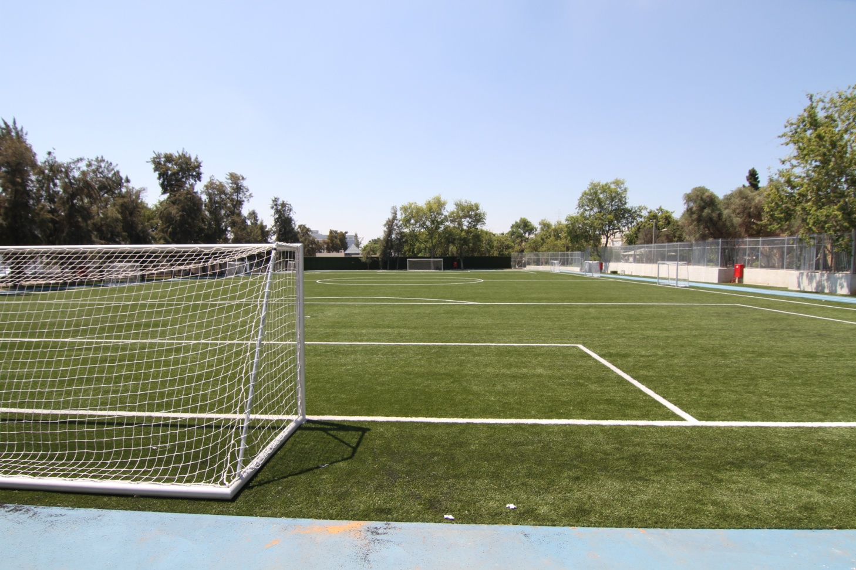
שם העצם דער סובסטאַנטיוו | שם-עצם - צורת יחיד סובסטאַנטיוו איינצאָל | שם-עצם -צורת רבים סובסטאַנטיוו –מערצאָל
מִגְרָשׁ כדורגל : | פֿוסבאָל-פּלאַץ : דער | פֿוסבאָל-פּלעצער : די

Slide 29
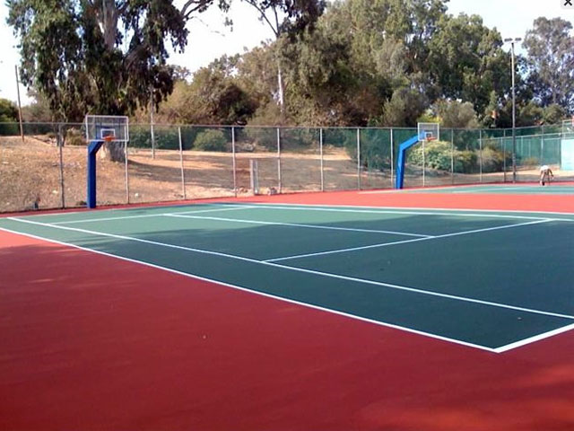
שם העצם דער סובסטאַנטיוו | שם-עצם - צורת יחיד סובסטאַנטיוו איינצאָל | שם-עצם -צורת רבים סובסטאַנטיוו –מערצאָל
מגרש כדורסל : | פֿוסקאָרב-פּלאַץ : דער | פֿוסקאָרב-פּלעצער : די

Slide 30

שם העצם דער סובסטאַנטיוו | שם-עצם - צורת יחיד סובסטאַנטיוו איינצאָל | שם-עצם -צורת רבים סובסטאַנטיוו –מערצאָל
מורָה : | לערערין : די | לערערינס : די

Slide 31

שם העצם דער סובסטאַנטיוו | שם-עצם - צורת יחיד סובסטאַנטיוו איינצאָל | שם-עצם -צורת רבים סובסטאַנטיוו –מערצאָל
מורֶה : | לערער : דער | לערערס : די

Slide 32
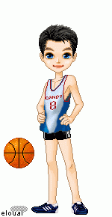
שם העצם דער סובסטאַנטיוו | שם-עצם - צורת יחיד סובסטאַנטיוו איינצאָל | שם-עצם -צורת רבים סובסטאַנטיוו –מערצאָל
מורֶה לספורט : | ספּאָרט-לערער : דער | ספּאָרט-לערערס : די

Slide 33
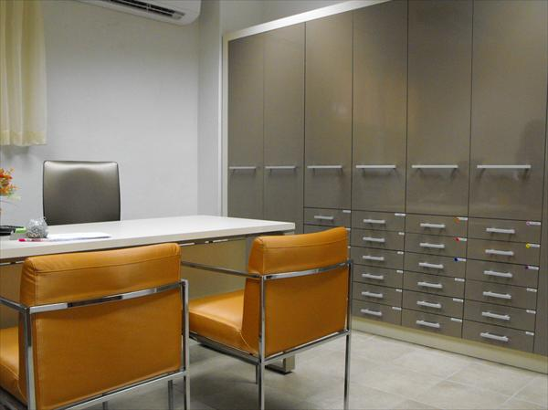
שם העצם דער סובסטאַנטיוו | שם-עצם - צורת יחיד סובסטאַנטיוו איינצאָל | שם-עצם -צורת רבים סובסטאַנטיוו –מערצאָל
מַזְכִּירוּת | סעקרעטאַריאַט : די | סעקרעטאַריאַטן : די

Slide 34

שם העצם דער סובסטאַנטיוו | שם-עצם - צורת יחיד סובסטאַנטיוו איינצאָל | שם-עצם -צורת רבים סובסטאַנטיוו –מערצאָל
מַזְכִּירָה | סעקרעטאַרין : די | סעקרעטאַרינעס : די

Slide 35

שם העצם דער סובסטאַנטיוו | שם-עצם - צורת יחיד סובסטאַנטיוו איינצאָל | שם-עצם -צורת רבים סובסטאַנטיוו –מערצאָל
מַחְבֶּרֶת | העפֿט : די | העפֿטן : די

Slide 36

שם העצם דער סובסטאַנטיוו | שם-עצם - צורת יחיד סובסטאַנטיוו איינצאָל | שם-עצם -צורת רבים סובסטאַנטיוו –מערצאָל
מִקְצועַ : | פּראָפֿעסיע : די | פּראָפֿעסיעס : די

Slide 37
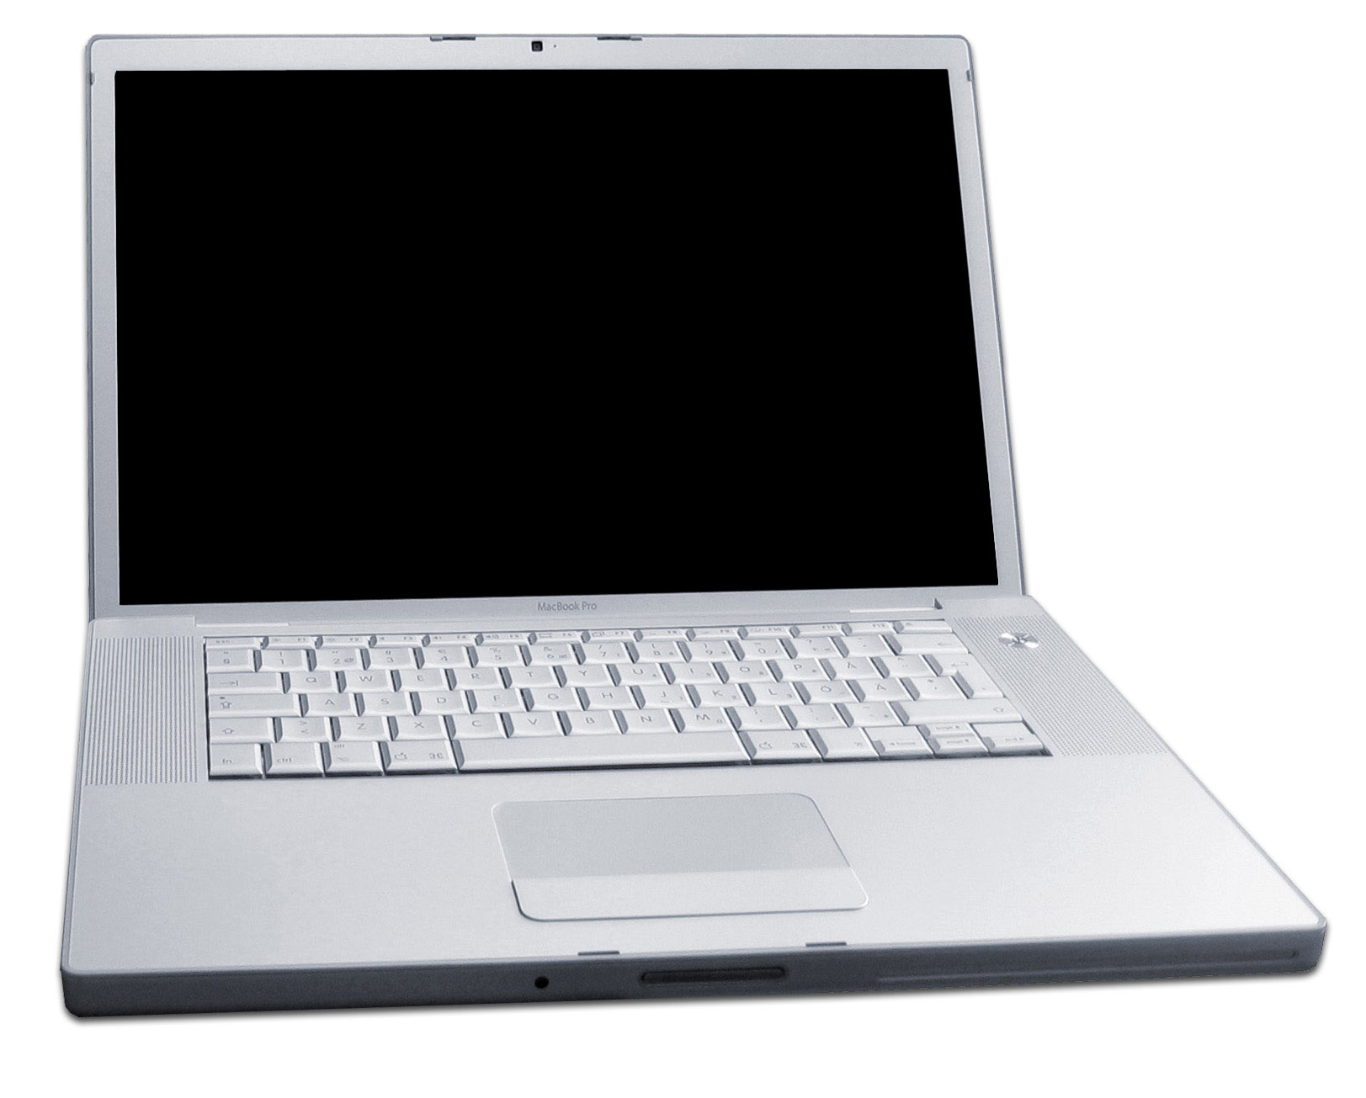
שם העצם דער סובסטאַנטיוו | שם-עצם - צורת יחיד סובסטאַנטיוו איינצאָל | שם-עצם -צורת רבים סובסטאַנטיוו –מערצאָל
מַחְשֵׁב | קאָמפּיוטער : דער | קאָמפּיוטערס : די

Slide 38

שם העצם דער סובסטאַנטיוו | שם-עצם - צורת יחיד סובסטאַנטיוו איינצאָל | שם-עצם -צורת רבים סובסטאַנטיוו –מערצאָל
מְנַהֵל | דירעקטאָר : דער | דירעקטאָרן : די

Slide 39

שם העצם דער סובסטאַנטיוו | שם-עצם - צורת יחיד סובסטאַנטיוו איינצאָל | שם-עצם -צורת רבים סובסטאַנטיוו –מערצאָל
נִיָּר | פּאַפּיר : דאָס | פּאַפּירן : די

Slide 40
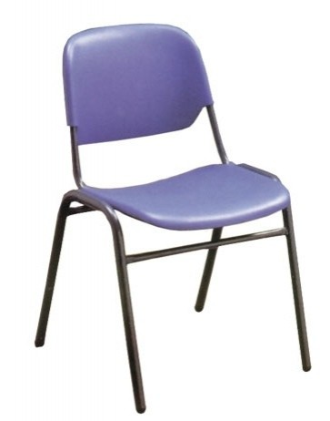
שם העצם דער סובסטאַנטיוו | שם-עצם - צורת יחיד סובסטאַנטיוו איינצאָל | שם-עצם -צורת רבים סובסטאַנטיוו –מערצאָל
כִּסֵּא | בענקל : דאָס | בענקלעך : די

Slide 41

שם העצם דער סובסטאַנטיוו | שם-עצם - צורת יחיד סובסטאַנטיוו איינצאָל | שם-עצם -צורת רבים סובסטאַנטיוו –מערצאָל
ספורט | ספּאָרט : דער | ספּאָרט : די

Slide 42

שם העצם דער סובסטאַנטיוו | שם-עצם - צורת יחיד סובסטאַנטיוו איינצאָל | שם-עצם -צורת רבים סובסטאַנטיוו –מערצאָל
ספר | בוך : דאָס | ביכער : די

Slide 43
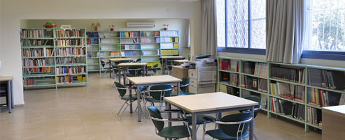
שם העצם דער סובסטאַנטיוו | שם-עצם - צורת יחיד סובסטאַנטיוו איינצאָל | שם-עצם -צורת רבים סובסטאַנטיוו –מערצאָל
סִפְרִיָּה | ביבליאָטעק : דער | ביבליאָטעקן : די

Slide 44
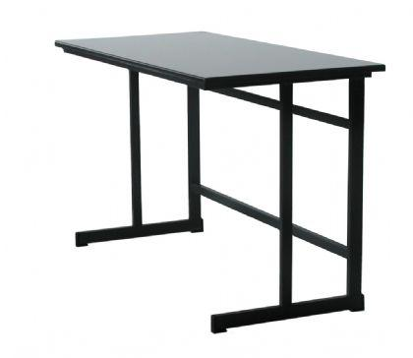
שם העצם דער סובסטאַנטיוו | שם-עצם - צורת יחיד סובסטאַנטיוו איינצאָל | שם-עצם -צורת רבים סובסטאַנטיוו –מערצאָל
שׁוּלְחַן | טיש : דער | טישן : די

Slide 45
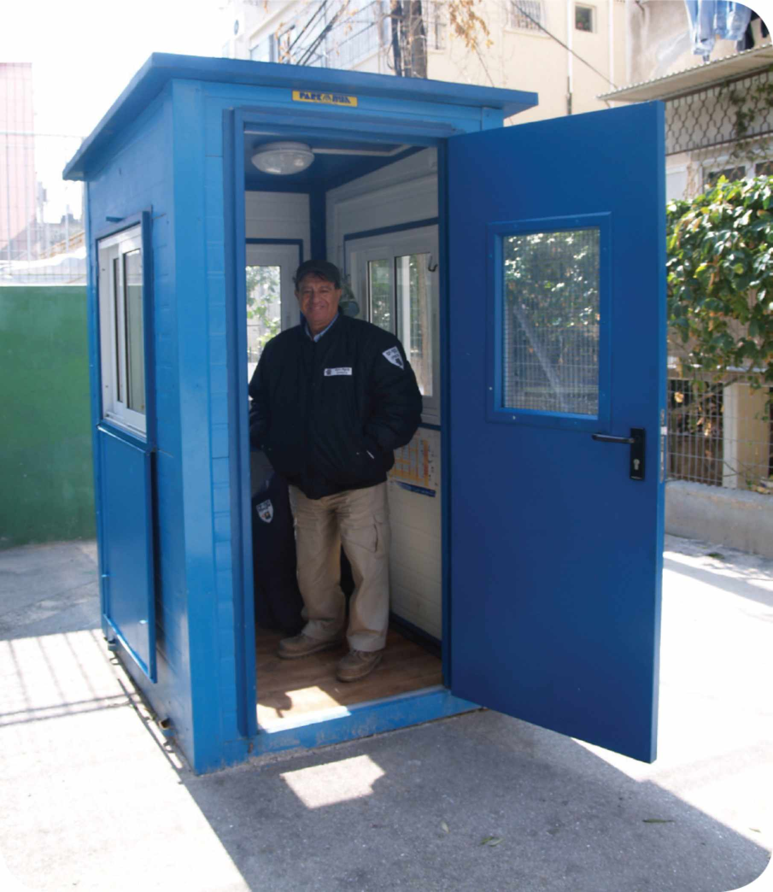
שם העצם דער סובסטאַנטיוו | שם-עצם - צורת יחיד סובסטאַנטיוו איינצאָל | שם-עצם -צורת רבים סובסטאַנטיוו –מערצאָל
שׁוֹמֵר | אויפֿזעער : דער | אויפֿזעערס : די

Slide 46
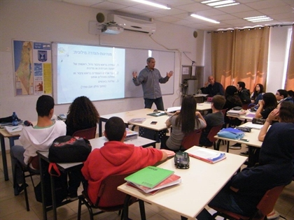
שם העצם דער סובסטאַנטיוו | שם-עצם - צורת יחיד סובסטאַנטיוו איינצאָל | שם-עצם -צורת רבים סובסטאַנטיוו –מערצאָל
שִׁעוּר | לעקציע : די | לעקציעס : די

Slide 47
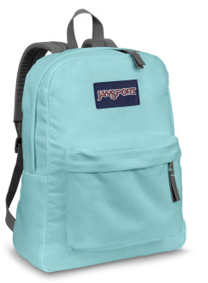
שם העצם דער סובסטאַנטיוו | שם-עצם - צורת יחיד סובסטאַנטיוו איינצאָל | שם-עצם -צורת רבים סובסטאַנטיוו –מערצאָל
תִּיק | טעקע : די | טעקעס : די

Slide 48

שם העצם דער סובסטאַנטיוו | שם-עצם - צורת יחיד סובסטאַנטיוו איינצאָל | שם-עצם -צורת רבים סובסטאַנטיוו –מערצאָל
תַּלְמִיד | תּלמיד : דער | תּלמידים : די

Slide 49

שם העצם דער סובסטאַנטיוו | שם-עצם - צורת יחיד סובסטאַנטיוו איינצאָל | שם-עצם -צורת רבים סובסטאַנטיוו –מערצאָל
תַּלְמִידָה | סטודנטקע : די | סטודנטקעס : די

Slide 50
שם העצם דער סובסטאַנטיוו | שם-עצם - צורת יחיד סובסטאַנטיוו איינצאָל | שם-עצם -צורת רבים סובסטאַנטיוו –מערצאָל
תְּעוּדַת בַּגְּרוּת | אויסווייַז-עקזאַמין : די | אויסווייַז-עקזאַמין : די

